Slide 1
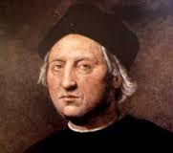
ΧΡΙΣΤΟΦΟΡΟΣ ΚΟΛΟΜΒΟΣ
ΑΝΤΡΕΑΣ ΚΟΥΜΗ

Slide 2
ΒΙΟΓΡΑΦΙΑ ΧΡΙΣΤΟΦΟΡΟΥ ΚΟΛΟΜΒΟΥ
Η καταγωγή του Κολόμβου είναι αντικείμενο διαφωνίας και πολλές περιοχές διεκδικούν την προέλευσή του. Η πιο αποδεκτή θέση ωστόσο είναι ότι γεννήθηκε στη Γένοβα. Πιστεύεται γενικότερα πως ο Χριστόφορος Κολόμβος γεννήθηκε ανάμεσα στις 25 Αυγούστου και στις 31 Οκτωβρίου 1451 στη Γένοβα της Ιταλίας.
Ο Κολόμβος ποτέ δεν έγραψε στη μητρική του γλώσσα. Σε ένα από τα κείμενά του ο Κολόμβος ισχυρίζεται ότι πήγε στη θάλασσα σε ηλικία 10 ετών. Το 1470 η οικογένεια του Κολόμβου μετακόμισε στη Σαβόνα.
Ο Χριστόφορος Κολόμβος πέθανε στο Βαγιαδολίδ της Ισπανίας το 1506 και ετάφη σε μοναστήρι της πόλης. Τρία χρόνια αργότερα, η σορός του μεταφέρθηκε σε μοναστήρι της Σεβίλλης και το 1537 στον Καθεδρικό του Αγίου Δομίνικου στο νησί Εσπανιόλα. Μαζί μεταφέρθηκε και η σορός του γιου του Ντιέγκο. Το 1795, η Ισπανία παραχώρησε το νησί στη Γαλλία και οι δύο σοροί μεταφέρθηκαν εκ νέου στην Ιβηρική Χερσόνησο. Ωστόσο, υπάρχει το ενδεχόμενο να έγινε λάθος κατά την μεταφορά, δεδομένου ότι το 1877 ανακαλύφθηκε τυχαία στον Άγιο Δομίνικο ένας τάφος, στον οποίο υπήρχε η επιγραφή: «Ο Διαπρεπής και Εξέχων, Δον Κρίστομπαλ Κολόν».
Notes:
Μια έκλειψη ηλίου βοήθησε τον Κολόμβο στην εξερεύνηση της Αμερικής

Slide 3
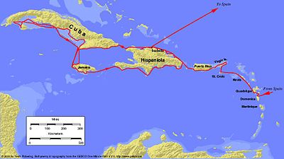
ΠΡΩΤΟ ΤΑΞΙΔΙ
Με την βοήθεια έμπειρων καπετάνιων του Πάλος, ο Κολόμβος ναυτολόγησε από τους έμπειρους αλλά φοβισμένους, μπροστά στην προοπτική της διάσχισης του Ατλαντικού, ναυτικούς του λιμανιού του Πάλος και στις 3 Αυγούστου 1492 αναχώρησε με τον στολίσκο του από εκεί για τα Κανάρια Νησιά. Πίστευε ότι θα μπορούσε πιο εύκολα -και χρησιμοποιώντας τους εκεί ανέμους πιο γρήγορα- να προσεγγίσει στην Ιαπωνία για την οποία είχε μιλήσει ο Μάρκο Πόλο
Αφού πραγματοποίησε επισκευές στα πλοία του στα Κανάρια, ξεκίνησε για την διάσχιση του άγνωστου ακόμα τότε Ωκεανού. Χρειάστηκε μόλις 36 μέρες για αυτό και στις 12 Οκτωβρίου 1492 έφτασε σε ένα νησί του συμπλέγματος των Μπαχάμων βορειοανατολικά της Καραϊβικής.
Στο ταξίδι αυτό ανακάλυψε επίσης την Κούβα, της οποίας εξερεύνησε ένα μέρος και την οποία θεωρούσε, για το υπόλοιπο της ζωής του, χερσόνησο της ηπειρωτικής Ασίας. Τέλος έφτασε και στην νήσο που ο ίδιος βάφτισε Ισπανιόλα.

Slide 4
ΔΕΥΤΕΡΟ ΤΑΞΙΔΙ
Μετά μήνες, ώστε να προετοιμαστεί μια αρμάδα 17 πλοίων αλλά και να πειστεί η Πορτογαλία στις, μέσω Πάπα, διαπραγματεύσεις να παραιτηθεί τυχόν εξερευνήσεων στον δυτικό Ατλαντικό, ο Κολόμβος αναχώρησε για το δεύτερο ταξίδι το φθινόπωρο του 1493. Έπλευσε νοτιοδυτικότερα ίσως γιατί ήλπιζε να φτάσει αυτή τη φορά στην Ιαπωνία αλλά τελικά ανακάλυψε τις Αντίλλες νήσους. Στην πορεία εντόπισε το σημερινό Πουέρτο Ρίκο και ξαναβρέθηκε στην Ισπανιόλα.
Αποφάσισε να εγκαταστήσει μια μόνιμη βάση στην Ισπανιόλα που φαινόταν να βρίσκεται έξω από την κυριαρχία ή την υποτέλεια κάποιου ισχυρού Ασιάτη ηγεμόνα, πριν προχωρήσει στην αναζήτηση της ενδοχώρας. Επέβλεψε τις πρώτες εργασίες ανέγερσης του πρώτου ευρωπαϊκού οικισμού στην Αμερική, τον οποίο ονόμασε Ισαβέλα. Ταυτόχρονα προχώρησε στην εξερεύνηση του εσωτερικού της μεγάλης νήσου και στην αναζήτηση ορυχείων που ήλπιζε να του δώσουν το άφθονο χρυσάφι που είχε υποσχεθεί αν και μάλλον όταν είχε ζητήσει την "πρόσληψη" του από τους Ισπανούς μονάρχες, εννοούσε χρυσάφι που θα συγκεντρωνόταν μέσω εμπορίου.
Το 1494 συνέχισε για λίγο τις θαλάσσιες "έρευνες" και ανακάλυψε την Τζαμάικα ενώ εξερεύνησε την νότια ακτή της Κούβας.

Slide 5
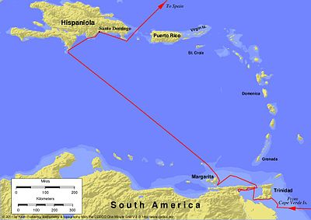
ΤΡΙΤΟ ΤΑΞΙΔΙ
Εκίνησε πάλι με έναν στολίσκο το καλοκάιρι του 1498 μετά από δυο άσκοπα χρόνια στην Ευρώπη. Έπλευσε πάλι νοτιοδυτικότερα αλλά έφτασε στην Νότια Αμερική, στις ακτές της σημερινής Βενεζουέλας. Βλέποντας τις εκβολές ενός πολύ μεγάλου ποταμού, του Ορινόκου, κατάλαβε ότι βρισκόταν μπροστά σε μια ήπειρο, μια άγνωστη ήπειρο. Δεν πτοήθηκε καθόλου από την απρόσμενη ανακάλυψη. Μια άγνωστη ήπειρος είχε βρεθεί νοτιοανατολικά της "Ασίας" αλλά η τελευταία αναμενόταν πάντα να είναι εκεί που επιθυμούσε ο ίδιος να είναι. Έτσι μετά ελάχιστη εξερεύνηση. Επλευσε στην Ισπανιόλα.
Εκεί, αφού έγινε πια φανερό ότι η Ισαβέλα είχε κτιστεί σε κακή τοποθεσία, εκτεθειμένη σε κυκλώνες και σε ανθυγιεινό περιβάλλον, άρχισε στην νότια ακτή η ανέγερση μιας νέας πόλης, του Σάντο Ντομίνγκο. Στο μεταξύ ο Πορτογάλος Βάσκο Ντα Γκάμα ολοκλήρωνε τον πρώτο περίπλου της Αφρικής και έφτανε στις κυρίως Ινδίες, αρχίζοντας τις απευθείας εμπορικές επαφές με τους ηγέτες της δυτικής ακτής. Αυτό το γεγονός, ότι η Πορτογαλία τελικά έφτασε πρώτη, δυσαρέστησε πάλι τους βασιλείς έναντι του Κολόμβου.

Slide 6
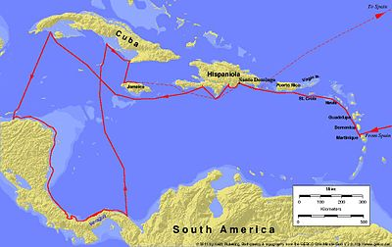
Τεταρτο ταξιδι
Τελικά το 1502 εξασφάλισε την εντολή και την υποστήριξη για ένα ακόμα ταξίδι. Όφειλε να "αφήσει" την Κίνα και να πλεύσει δυτικά της Καραϊβικής μέχρι να συναντήσει την ινδική χερσόνησο στην ανατολική ακτή της οποίας ακόμα δεν είχαν φτάσει οι Πορτογάλοι. Για το σκοπό αυτό του διατέθηκαν 4 σαπιοκάραβα, κάτι που τελικά αποδείχθηκε μοιραίο για την αποστολή. Αφού διέσχισε τον Ατλαντικό, βρέθηκε στην Καραϊβική και εξερεύνησε για λίγο την Τζαμάικα, χωρίς να φαντάζεται ότι εκεί που άρχιζε, θα τελείωνε άδοξα και η νέα περιπέτεια. Στην συνέχεια παρέπλευσε πάλι την νότια ακτή της Κούβας αλλά και ξανά επέλεξε να μην προσπαθήσει να την ερευνήσει συστηματικά. Πριν φτάσει στο δυτικό της άκρο έπλευσε νοτιοδυτικά και έφτασε στις ακτές της Κεντρικής Αμερικής, στη σημερινή Ονδούρα.
Τον Οκτώβριο του 1502 είχε φτάσει στον σημερινό Παναμά. Η ακτή στρεφόταν ανατολικά αλλά ο Κολόμβος συνέχισε την εξερεύνηση. Τελικά διαπίστωσε ότι δεν υπήρχε πέρασμα αλλά ότι η άγνωστη ήπειρος που είχε βρει στα νότια το 1498, συνδεόταν με την "Ασία" και την θεώρησε προέκταση αυτής. Έμεινε στον Παναμά μέχρι την άνοιξη του 1503, ωσότου μια επίθεση των ιθαγενών, η απειθαρχία πολλών μελών του πληρώματος και η ανάγκη να γίνει συντήρηση στα πλοία τον ανάγκασαν να αφήσει για πάντα αυτή την γη.
Έπλευσε βόρεια και ανακάλυψε τις νήσους Κέιμαν. Αφού τις εξερεύνησε για λίγο ψάχνοντας μάλλον χρυσό, προχώρησε προς την Κούβα, ίσως για να αναζητήσει ένα πέρασμα προς την Κίνα. Δεν θα είχε την ευκαιρία. Οι διαρροές στα σκάφη του τον ανάγκασαν να στραφεί στην Ισπανιόλα, το μόνο μέρος τότε στην περιοχή με λιμάνια και ταρσανάδες. Αλλά στην πορεία τα πλοία δεν άντεξαν άλλο και για να αποφύγει ένα πιθανώς πολύνεκρο ναυάγιο στο πέλαγος επέλεξε να εξωκοίλει στην Τζαμάικα.
Ο ναύαρχος πέθανε στο Βαγιαδολίδ το 1506 σε ηλικία 55 ή 60 ετών. Οι γιοί του πάντως παρέμειναν στην υπηρεσία του κράτους και αποκατέστησαν μεγάλο μέρος από τα προνόμια του. Ο Ντιέγκο διετέλεσε και Κυβερνήτης των Δυτικών Ινδιών, όπως θα γίνονταν πια γνωστά τα νησιά της Καραϊβικής, όταν διαπιστώθηκε οριστικά πως ο πατέρας του είχε τελικά φτάσει σε μια νέα ήπειρο.

Slide 7
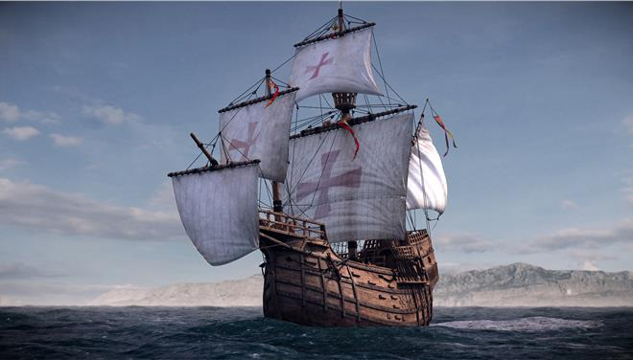
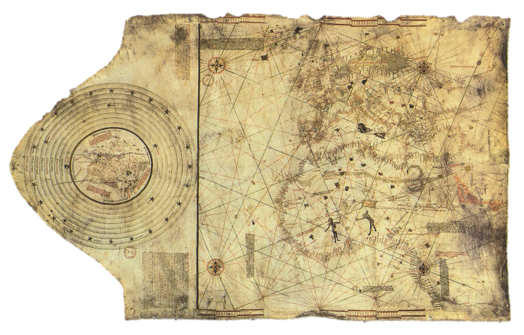
ΣΧΕΤΙΚΕΣ ΦΩΤΟΓΡΑΦΙΕΣ
Ίσως το πλοίο του Χριστόφορου Κολόμβου
Ο χάρτης του Κολόμβου

Slide 8
ΕΥΧΑΡΙΣΤΩ ΓΙΑ ΤΗΝ ΠΡΟΣΟΧΗ ΣΑΣ!!!

